Slide 1
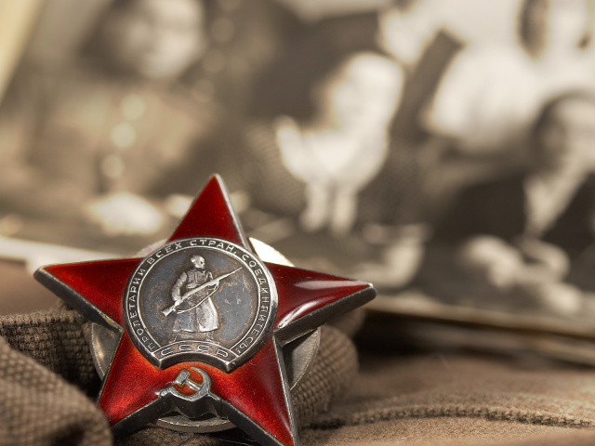
Никто не забыт,
ничто не забыто!
Автор: воспитатель МДОУ№11«Колокольчик»
Егорова Мария Викторовна
г.Тутаев 2015г

Slide 2
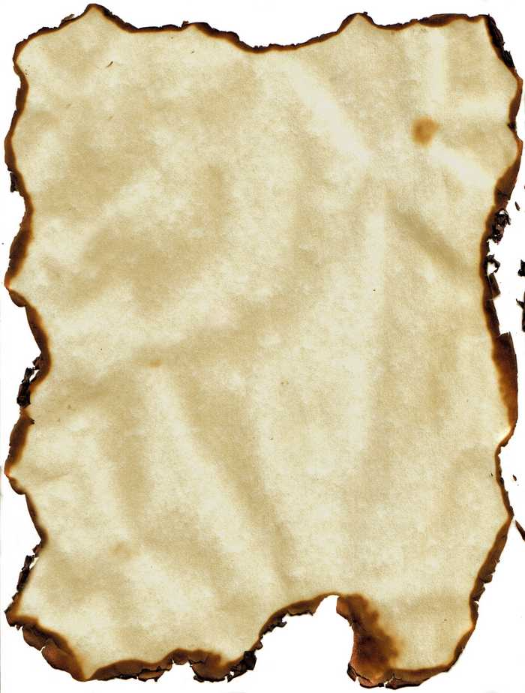
В2015 году Россия отмечает 70 лет Победы нашего народа в Великой Отечественной войне. Невероятными разрушениями,потерями,горем и трагедией оккупации обернулась война для русского народа.
Подвиг людей, которые сделали всё возможное и невозможное, чтобы освободить нашу землю от фашистов не должен быть забыт.

Slide 3
Мой прадед, Осипов Иван Николаевич родился в 1900 г.
В Ярославской области, Арефинского района, Слизневского с/с, в деревне Вороново .
Он работал бухгалтером.
Ему было 40 лет, когда его призвали в армию.

Slide 4
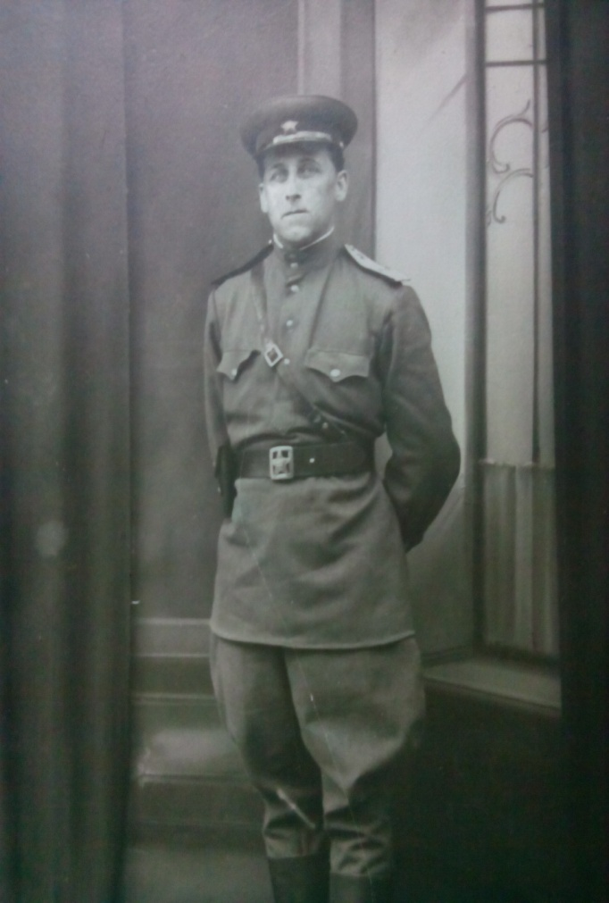
Военно-хозяйственный и
административный
состав.
Продовольственное снабжение.
Лейтенант и/с (техник-интендант 2 ранга).

Slide 5
Мой прадед находясь в сфере боевого огня в пути следования ,неоднократно подвергался налётам вражеской авиации и обстрелам артиллерии противника и всё таки без потерь доставлял продовольствие .
Перечень наград : 1 . 10. 25.01.1945 Орден Красной Звезды 2. 45/н. 15.09.1944 Орден Красной Звезды

Slide 6
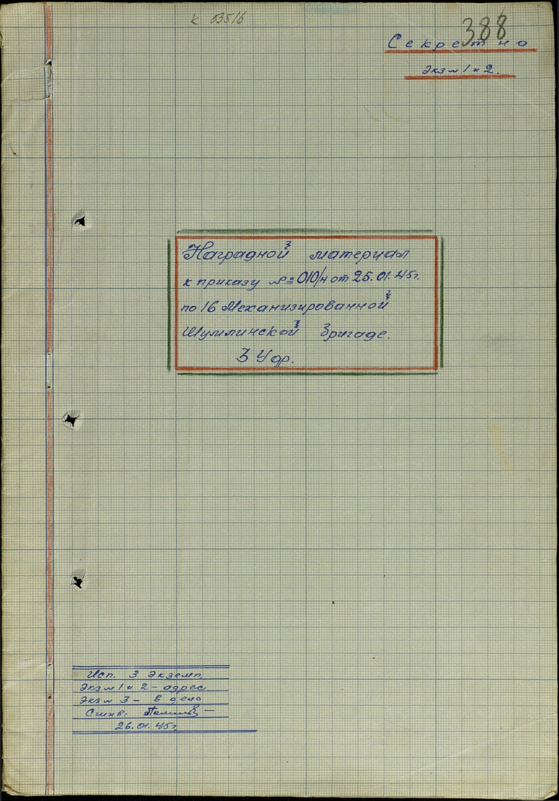
16-я механизированная Шумлинская Хинганская ордена Суворова II степени бригада
была сформирована 28.06.1943 на базе 16 мотострелковой бригады, сформированной весной 1942-го года в Горьковской области и в составе 25 танкового корпуса принимавшей участие в боевых действиях с 13.07.42 по 7.04.43 на Воронежском и Юго-Западном фронтах.

Slide 7
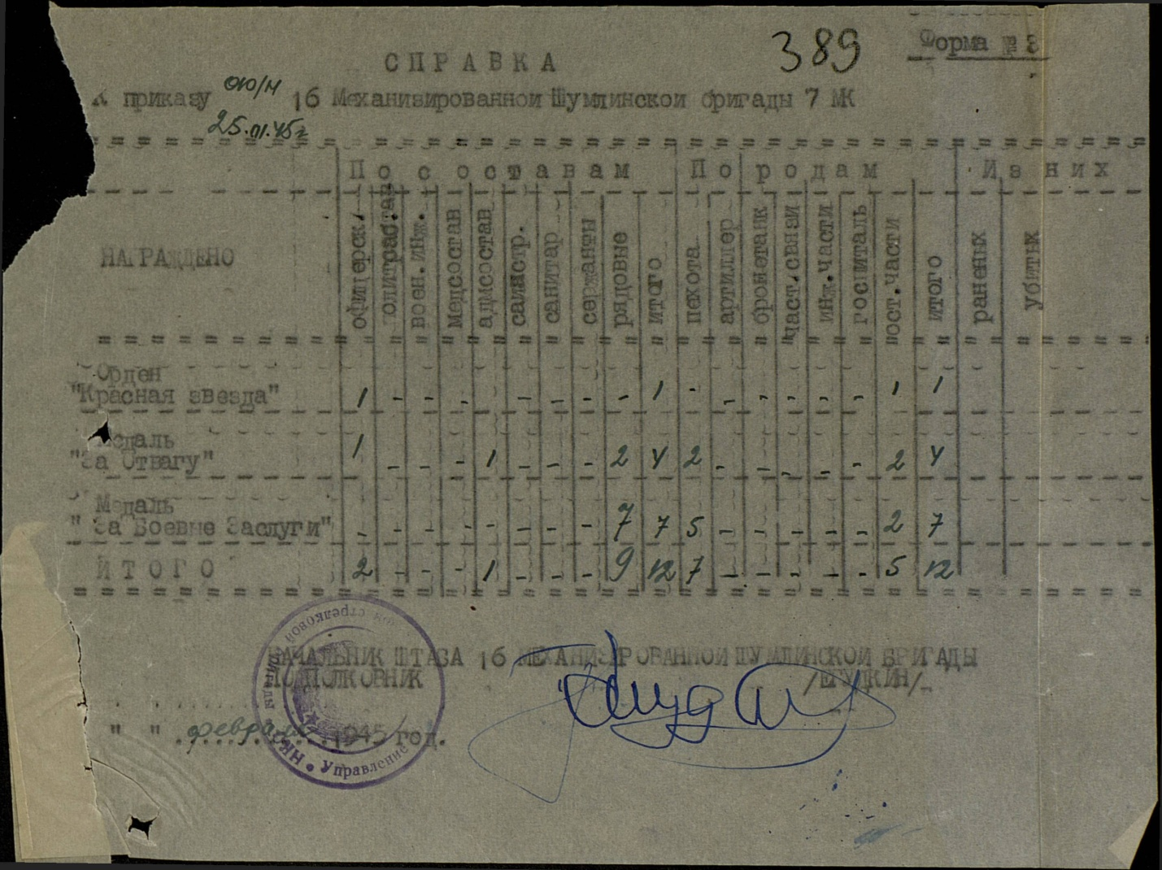
Присвоено почетное наименование "Шумлинская" за освобождение болгарского города Шумлин (Шумен) 9 сентября 1944 года (Приказ ВГК № 0319 от 27.09.44).

Slide 8
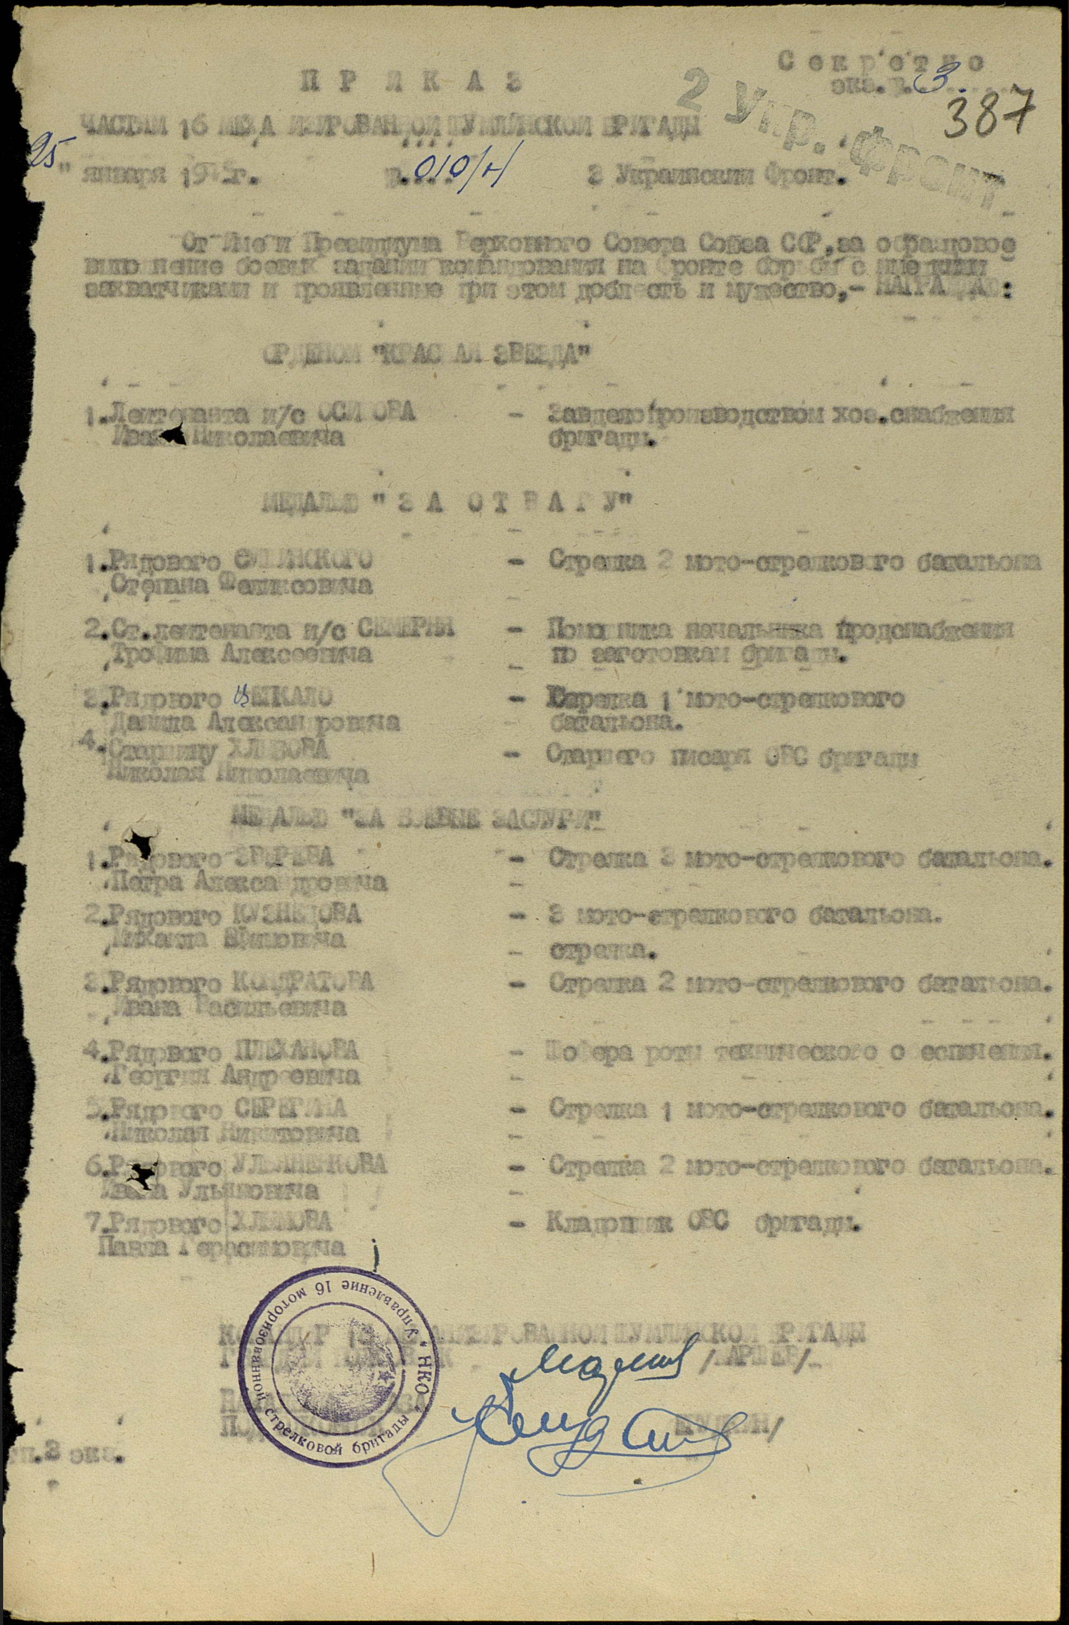
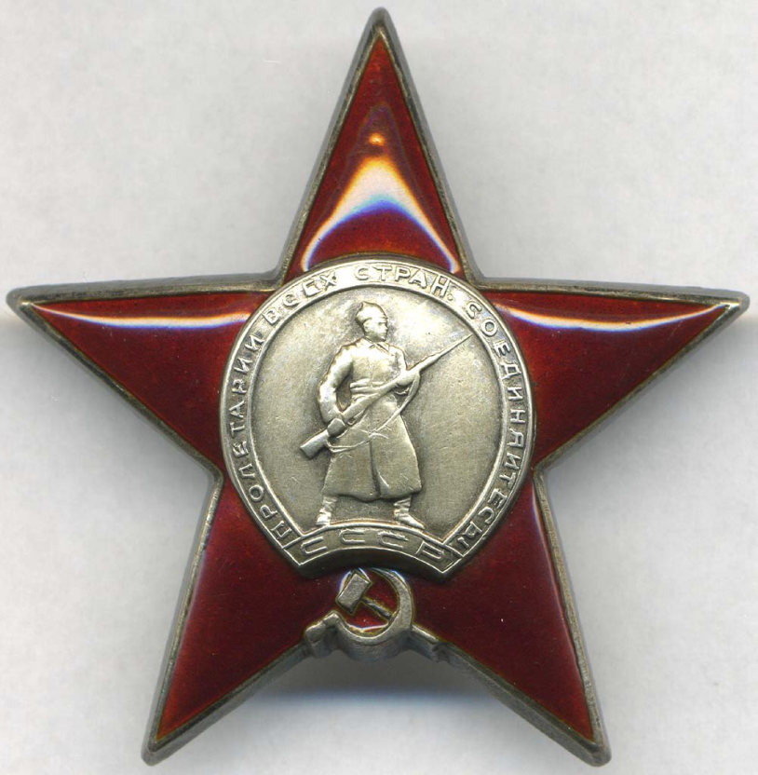

Slide 9
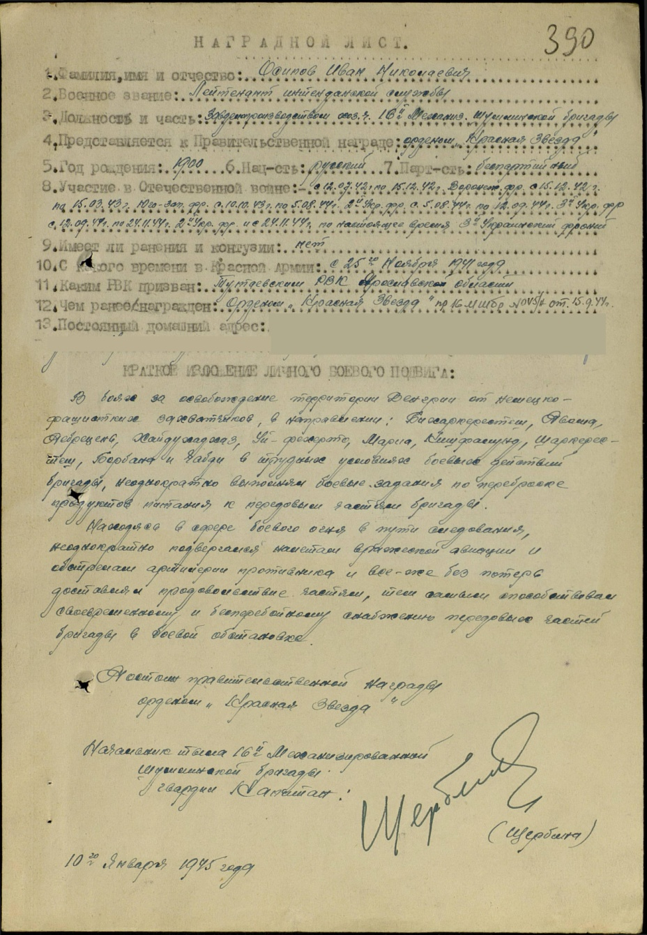
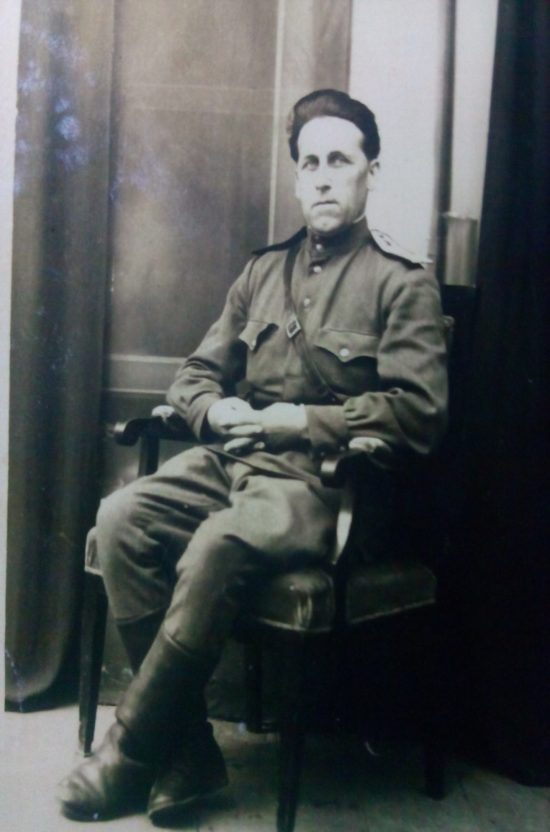

Slide 10
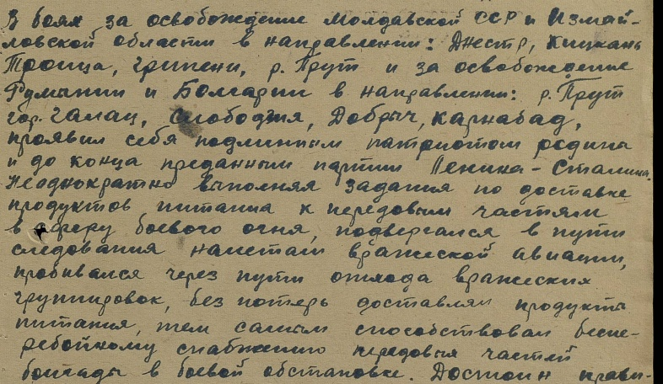
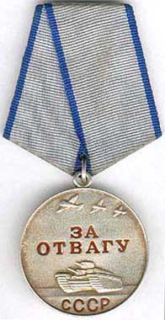

Slide 11
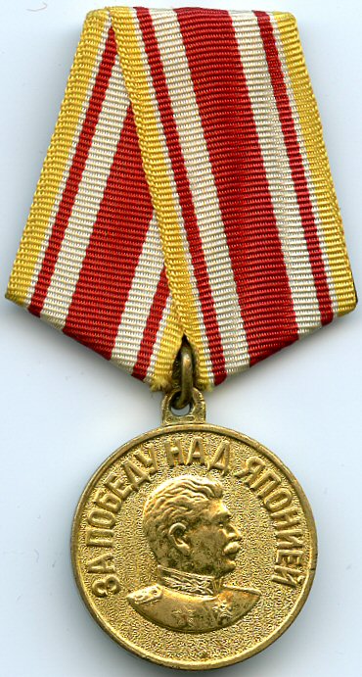
После окончания войны, прадед принял непосредственное участие в боевых действиях против японских империалистов в составе войск 1-го Дальневосточного фронта.

Slide 12
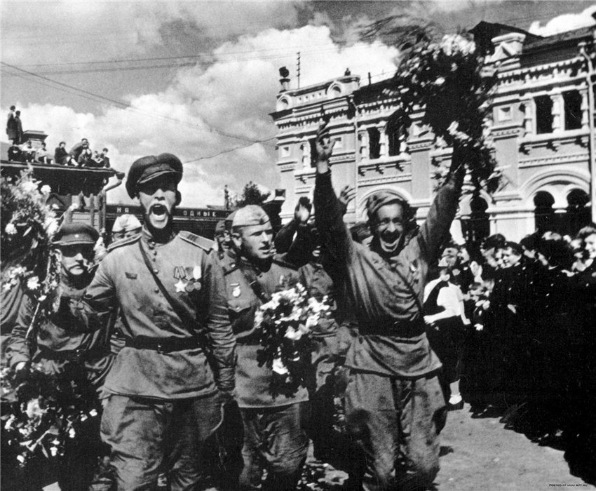
Боевые действия на островах полностью закончились 5 сентября 1945года и прадед вернулся домой.

Slide 13
Спасибо за Победу!

